Slide 1
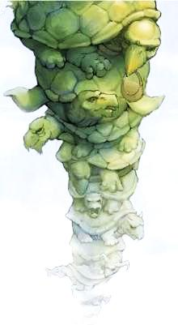
Turtles All the Way Down Sull’infinitismo metafisico
Matteo Morganti
Università di Roma TRE
Pontificia Università Lateranense
Ciclo di seminari Tra finito e infinito. Intorno al concetto di limite
5/4/2019

Slide 2
Un famoso scienziato (secondo alcuni fu Bertrand Russell) tenne una volta una conferenza pubblica su un argomento di astronomia. Egli parlò di come la Terra orbiti attorno al Sole e di come il Sole, a sua volta, compia un’ampia rivoluzione attorno al centro di un immenso aggregato di stelle noto come la nostra galassia. Al termine della conferenza, una piccola vecchia signora si alzò in piedi e disse: “Quel che lei ci ha raccontato sono tutte frottole. Il mondo in realtà è un disco piatto che poggia sul dorso di una gigantesca tartaruga.”
Lo scienziato si lasciò sfuggire un sorriso di superiorità prima di rispondere: “E su che cosa poggia la tartaruga?” “Lei è molto intelligente, giovanotto, davvero molto,” disse la vecchia signora. “Ma ogni tartaruga poggia su un’altra tartaruga [it’s turtles all the way down]!” Stephen Hawking, Dal Big Bang ai buchi neri. Breve storia del tempo

Slide 3
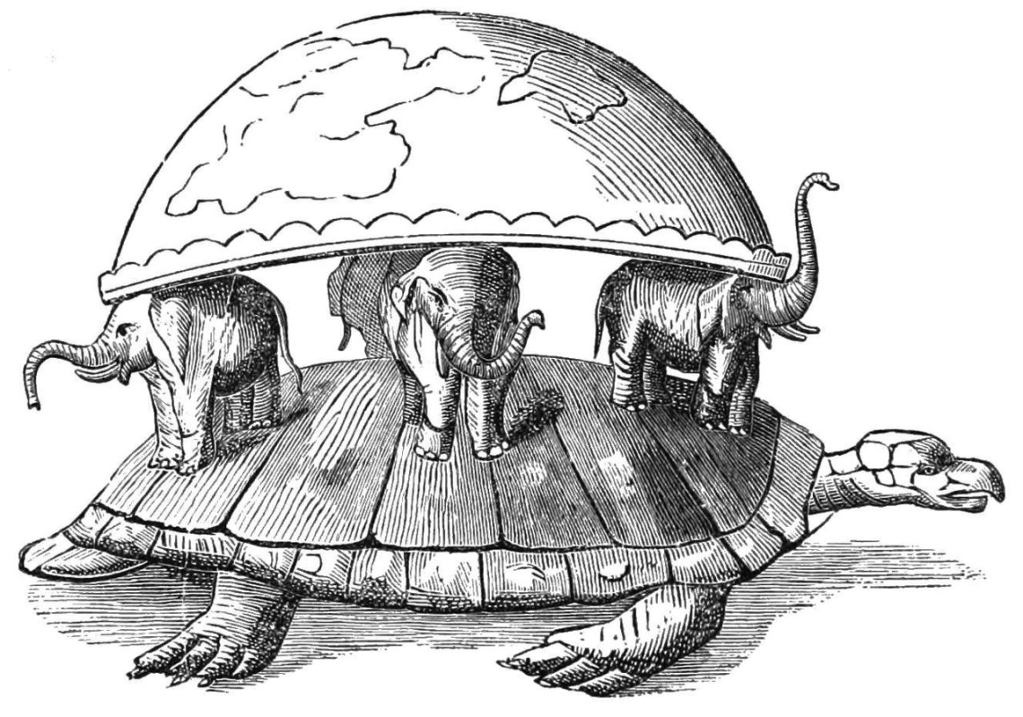
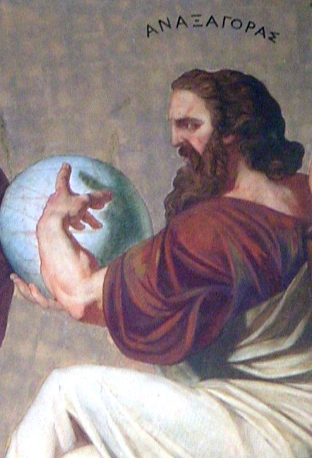

Slide 4
Introduzione - Il problema del fondamento e l’opzione infinitista
L’obiezione del regresso
3. Risposta all’obiezione
4. Altre considerazioni
5. Conclusioni

Slide 5
Introduzione
Questione centrale in metafisica: qual è la struttura fondamentale della realtà?
Relazioni di priorità e dipendenza ontologica (‘grounding’)
Per es.: la bianchezza della neve fonda la verità di ‘la neve è bianca’, la folla esiste in virtù dell’esistenza delle singole persone, etc.
Qui, focus sulle relazioni parte-tutto
Assumiamo che le relazioni di priorità/dipendenza siano relazioni mereologiche
Che tipo di ‘architettura’ determinano?

Slide 6
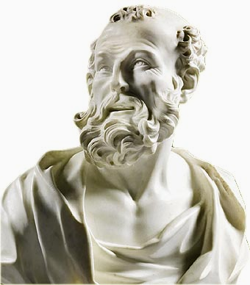
Risposta ‘naturale’: ipotesi atomista (Democrito → Newton)
Fondazionalismo come Pluralismo della priorità:
∃x∃y(Fx&Fy&x≠y)
Le relazioni di priorità e dipendenza sono irriflessive, transitive e asimmetriche
Tali relazioni determinano un ‘ordinamento parziale stretto’ – gerarchia verticale
L’ordinamento è ben
fondato ‘dalla parte del più piccolo’ - base
(Si presuppone solitamente che la base si raggiunga dopo un numero finito di passi)

Slide 7
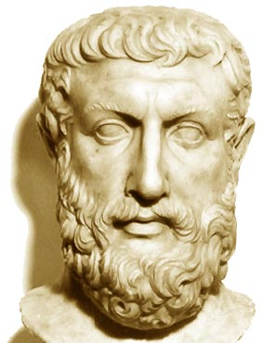
Obiezione 1:
Perché presupporre una base di entità semplici?
Universi gunky sembrano possibili
Inoltre, l’universo è essenzialmente interconnesso: il tutto è prioritario rispetto alle parti
Idea dell’universo/orologio → Meccanica quantistica
Replica del fondazionalista: “Allora la base è il cosmo! Del resto la mereologia classica ci garantisce che c’è sempre un ‘oggetto totale’”
2) Fondazionalismo come Monismo della priorità
∃!xFx&Fc

Slide 8
Obiezione 2:
Perché presupporre l’esistenza di un ‘oggetto totale’?
Forse l’universo non è un modello della mereologia classica!
Anche gli universi hunky sembrano possibili
Occorre allora abbandonare l’idea stessa di priorità/dipendenza e struttura metafisica?
Forse no…

Slide 9
Intermezzo – Il problema della giustificazione in epistemologia
Richiesta di giustificazione
La giustificazione determina ordini parziali stretti
Fondazionalismo (finitista)

Slide 10
Richiesta di giustificazione
La giustificazione determina ordini parziali stretti
Fondazionalismo (finitista)
La giustificazione non determina ordini parziali stretti bensì ‘reti’
Coerentismo

Slide 11
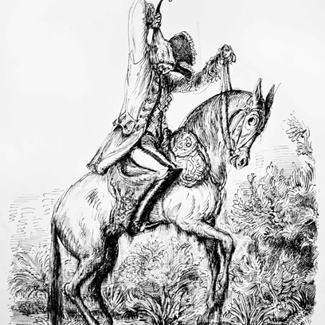
Trilemma di Agrippa
(
Trilemma di Münchhausen - H. Albert
Richiesta di giustificazione
La giustificazione determina ordini parziali stretti
Fondazionalismo (finitista)
Infinitismo (senza fondamenta)
La giustificazione non determina ordini parziali stretti bensì ‘reti’
Coerentismo

Slide 12
Trilemma di Agrippa
Richiesta di giustificazione
La giustificazione determina ordini parziali stretti
Fondazionalismo (finitista)
Infinitismo (senza fondamenta)
La giustificazione non determina ordini parziali stretti bensì ‘reti’
Coerentismo
X
?

Slide 13
L’alternativa coerentista e quella infinitista NON sono considerate sconfitte in partenza in epistemologia!
Coerentismo – Bradley, Hempel,
Quine, Sellars, BonJour,
Rescher, Lehrer…
Infinitismo – Peirce, Aikin, Klein…
a
b
c
a ⇒ b ⇒ c ⇒ d ⇒ … ⇒ ∞

Slide 14
Problema della struttura metafisica?
Trilemma di Agrippa tradotto in termini metafisici
Ricerca di una base ontologica
Dipendenza ‘verticale’
Fondazionalismo
Infinitismo
Dipendenza ‘orizzontale’
Coerentismo

Slide 15
Problema della struttura metafisica?
Trilemma di Agrippa tradotto in termini metafisici
Ricerca di una base ontologica
Dipendenza ‘verticale’
Fondazionalismo
Infinitismo
Dipendenza ‘orizzontale’
Coerentismo

Slide 16
L’alternativa coerentista e quella infinitista potrebbero essere rivalutate anche in metafisica!
Il ‘coerentismo metafisico’ abbandona l’idea che le relazioni di priorità e dipendenza ontologica determinino ‘gerarchie’, ordinamenti ‘verticali’
Interessante (per es., in relazione al dibattito sullo strutturalismo in filosofia della fisica), ma qui lo metteremo da parte

Slide 17
L’alternativa coerentista e quella infinitista potrebbero essere rivalutate anche in metafisica!
E l’infinitismo?

Slide 18
2. L’obiezione del regresso
Obiezione ovvia: regresso vizioso, nessun potere esplicativo!
“Laddove esistono solo enti aggregati, non ci sono veramente delle esistenze. Giacché […] ogni ente ottiene la sua realtà esclusivamente dagli enti di cui è composto, e di conseguenza un ente non avrà realtà alcuna se ogni ente di cui è composto è esso stesso [...] un ente a fondamento della realtà del quale dobbiamo cercare ulteriori basi, basi che non potranno mai essere trovate in questo modo, cioè se dobbiamo sempre continuare a cercarle”
(G.W. Leibniz – Lettera a Arnauld 1689, trad. mia, corsivo aggiunto)
(N.B.: Leibniz non era un fondazionalista!)

Slide 19
2. L’obiezione del regresso
Obiezione ovvia: regresso vizioso, nessun potere esplicativo!
“Just as the epistemic foundationalist thinks all warrant must originate in basic warrant and rejects limitless chains of warrant and circular warrant, so the metaphysical foundationalist thinks all being must originate in basic being and rejects limitless chains of dependence (metaphysical infinitism) and circular dependence (metaphysical coherentism). There must be a ground of being. If one thing exists only in virtue of another, then there must be something from which the reality of the derivative entities ultimately derives”
(J. Schaffer – 2010, alcuni corsivi aggiunti)

Slide 20
Una possibile risposta:
La necessità di una sorgente ultima è proprio quello che non possiamo dare per scontato!
Il rifiuto di tale idea dà conto - sia pure a livello locale - di ogni (e qualsiasi) livello della gerarchia
Domanda (per qualsiasi x): Cosa determina l’esistenza di x?
Risposta: y e z
…
Accordo col Principio di Ragion Sufficiente

Slide 21
Chi ha ragione? Impasse?
Ipotesi: è disponibile un’altra risposta all’obiezione del regresso, che permette di ottenere qualcosa di più pur non ricadendo nel fondazionalismo
Strategia:
Rendere esplicita un’assunzione data finora per scontata
Trovare un’alternativa
Definire l’alternativa in maggior dettaglio e difenderla dalle obiezioni

Slide 22
3. Risposta all’obiezione
Assunzione tacita:
Un modello della trasmissione dell’essere analogo al ‘transmission model of justification’ (MT) in epistemologia
L’essere ‘passa’ da un livello a un altro della gerarchia metafisica come la giustificazione è ‘trasferita’ da una credenza ad un’altra
Il passaggio è una questione tutto-o-niente
Se vale MT, è naturale chiedersi ‘da dove proviene’ l’essere/la giustificazione

Slide 23
Ma: l’assunzione di MT non è inevitabile!
Ancora l’epistemologia:
Peter Klein e il modello emergentista della giustificazione (ME)
“Justification is not something that one reason inherits
from another; rather it gradually emerges from the chain as a whole”
La giustificazione NON si passa da un anello all’altro della catena, ma emerge dalla catena stessa nella sua interezza – proprio in virtù della sua lunghezza (infinita)
Formulazione ‘sofisticata’:
Peijnenburg & Atkinson (2013)

Slide 24
ssss

Slide 25
Si dimostra che, inserendo sempre più ‘ragioni intermedie’:
‘p’ e ‘p giustifica q’
‘se g₁ allora q, se g₂ allora g₁, se g₃ allora g₂,…, se p allora g_{n}, p’
La probabilità non-condizionale di q si avvicina tanto più a un valore ‘finale’ quante più ragioni si aggiungono (→ ∞)
Il processo, invece di richiedere un punto di partenza, rende inessenziale p!
“as the chain of reasons lengthens, the role of p becomes less and less important until it dies out completely. At the end of the day, the probability of […q] is fully determined by the conditional probabilities”

Slide 26
Proposta: Idem nel caso dell’infinitismo metafisico!
‘Basta’ considerare p, q… come entità a determinati livelli di realtà/complessità mereologica, e le relazioni probabilistiche come relazioni di priorità/dipendenza ontologica
Modello emergentista dell’essere: l’esistenza del composto mereologico diventa effettiva ‘al limite’, cioè per un numero di parti → ∞
“as the chain of levels of reality lengthens, the role of an alleged basic source of being becomes less and less important until it dies out completely. At the end of the day, being is fully determined by the series of priority relations alone”

Slide 27
4. Altre considerazioni
Potenziale obiezione 1: “Al contrario della giustificazione, l’essere non si dà per gradi…”
Risposte:
Esistono teorie per cui l’esistenza si dà per gradi
Vero. Ma c’è differenza fra piano dell’analisi concettuale e piano oggettuale
La prima è necessariamente ‘step-by-step’ (e tendenzialmente basata su MT!)
Ma l’essere come fatto emergente si dà immediatamente
La costituzione della realtà non è (necessariamente) un processo diacronico speculare rispetto a quello che compiamo a livello di analisi concettuale!

Slide 28
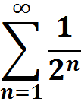
Esempio/analogia (forse…) utile:
La serie
cioè ½+1/4+1/8+…=1
Altri esempi: geometria, paradossi di Zenone

Slide 29
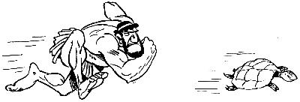
Un segmento è composto da un’infinità di punti
- Per ogni spiegazione ‘locale’ (per esempio, della somma di due parti proprie del segmento) basta MT
- C’è un senso in cui concepiamo che ogni punto che si aggiunge contribuisce all’esistenza del segmento
- Ma il segmento è dato come ‘tutto’ ab initio
2) La distanza fra Achille e la tartaruga è composta da infinite parti
- Achille non raggiunge la tartaruga solo se le nostre esigenze nell’analisi di ogni fase del movimento vengono ‘interpretate alla lettera’ a livello ontologico
- Ma il movimento si può compiere
senza portare a termine un ‘supercompito’

Slide 30
Potenziale obiezione 2: “Ok, forse non tutti i regressi all’infinito sono viziosi, ma questo è inutile in pratica”
Di fatto sono sempre disponibili spiegazioni finitiste/fondazionaliste, e le preferiamo sempre
Risposta/e:
Come possiamo esserne sicuri?
- In mancanza di un argomento generale, si può sostenere che l’intuitiva preferibilità del fondazionalismo sia contingente!
- Alcuni filosofi sostengono la preferibilità di spiegazioni infinitiste almeno in alcuni casi specifici (cfr. Orilia su fatti - a è P - e regresso di Bradley)
- Il continuo ha una funzione esplicativa apparentemente ineliminabile in matematica

Slide 31
E l’ipotesi infinitista non sembra esclusa in linea di principio nemmeno dagli scienziati. Si consideri la fisica:
B. Greene (1999; 141-142):
“history surely has taught us that every time our understanding of the universe deepens, we find yet smaller microconstituents constituting a finer level of matter[. Strings too might just be] one more layer in the cosmic onion”
H. Georgi (1989; 456):
“[effective quantum field theories might form an infinite tower that] goes down to arbitrary short distances in a kind of infinite regression[,…] just a series of layers without end”

Slide 32
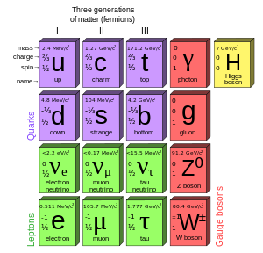
“Del piccolo infatti non c’è il minimo…”
Alternativa al Modello Standard – H.G. Dehmelt
“Each particle is a composite of three particles from the next layer below in an infinite regression approaching Dirac point particles”

Slide 33
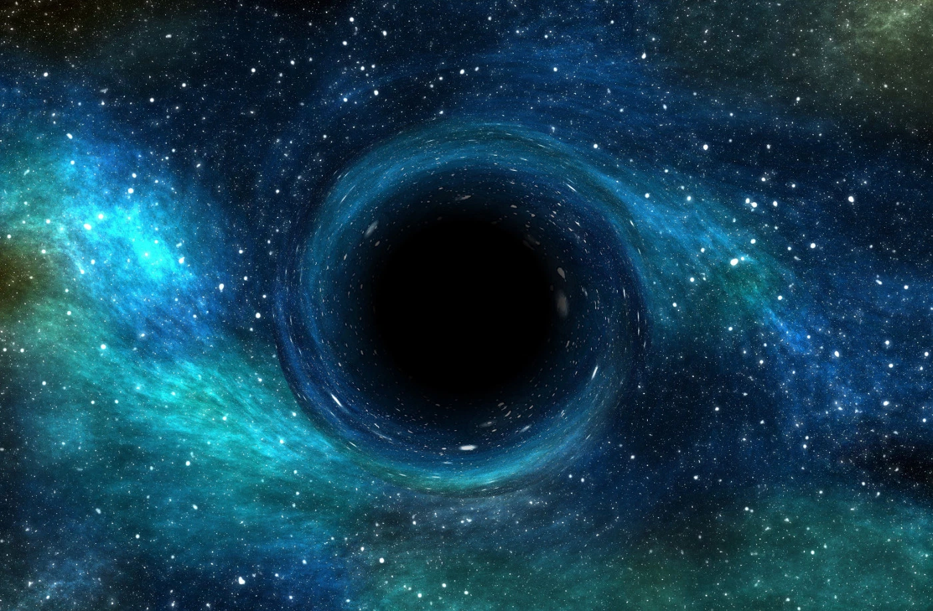
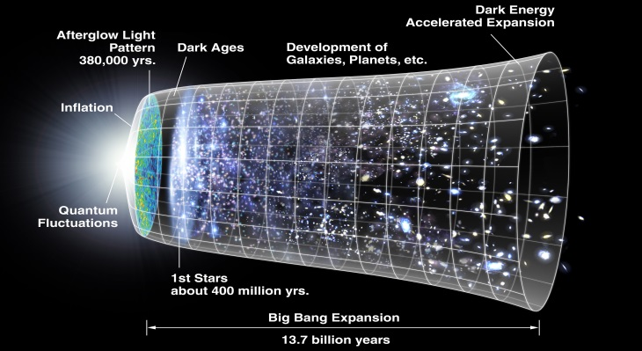
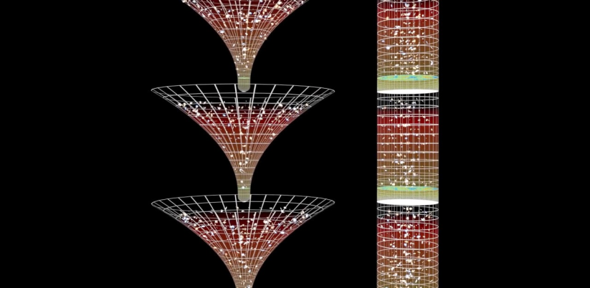
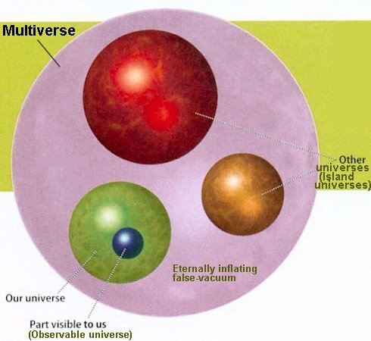
“… ma anche del grande c’è sempre un più grande”
Step 1: Dal Big Bang alla cosmologia ‘ciclica’ (R. Penrose)
Step 2: Idea di multiverso (M. Rees, M. Tegmark)
Step 3: Gli universi vengono creati dentro a buchi neri di altri universi (‘selezione naturale cosmologica’ di L. Smolin, N. Poplawski)
Risultato: un modello cosmologico coerente ed esplicativo…
Origine, singolarità, natura di leggi e costanti cosmologica, problema del fine tuning…
…. ed essenzialmente infinitista!

Slide 34
5. Conclusioni
Problema del fondamento, opzioni alternative
Analogia fra giustificazione e grounding metafisico
Trilemmi: recupero dell’opzione infinitista?
(Alcune) obiezioni e risposte
Dal modello della trasmissione a quello dell’emergenza
Infinitismo e spiegazione in filosofia e scienza: un’opzione almeno possibile
Un programma di ricerca ‘anassagoreo’ per il futuro?

